Slide 1
Операционные системы Презентация лабораторной работы №6
Поиск файлов. Перенаправление ввода-вывода. Просмотр запущенных процессов

Slide 2
Запись в файл file.txt имена файлов, содержащихся в каталоге /etc. Добавил имена файлов, содержащихся в моем домашнем каталоге, в тот же файл. Вывел имена всех файлов из file.txt , имеющий расширение .conf, затем записал их в новый текстовый файл conf.txt

Slide 3
Определил файлы в моем домашнем каталоге, имена которых начинаются с символа c. Отображаются имена файлов из каталога /etc, начинающиеся с символа h.

Slide 4
Запустил процесс в фоновом режиме, который записывал файлы, имена которых начинаются с log, в файл ~/logfile. Удалил файл ~/logfile.

Slide 5
• Запустил редактор gedit из консоли в фоновом режиме.

Slide 6
Определил идентификатор процесса gedit с помощью команды ps, конвейера и фильтра grep. Другим способом определения идентификатора процесса является использование команды ps aux.

Slide 7
Использовал команду kill для завершения процесса gedit. Выполнил команды df и du.

Slide 8
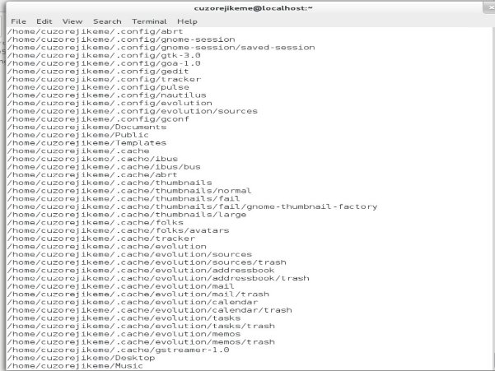
Вывел имена всех каталогов, доступных в моем домашнем каталоге, с помощью команды find

